Slide 1
PROYECCION DE FIGURAS
TRIANGULOS

Slide 2
PROYECCION DE UNA FIGURA EN EL ESPACIO
RECORDAMOS Y REVISAMOS EL POWER POINT DEL TRABAJO N° 5
DIBUJAMOS EL CROQUIS DE LA MISMA FORMA. DIVIDIMOS DE LA MISMA FORMA.
COPIAMOS LOS EJERCICIOS DADOS POR EL PROFESOR

Slide 3
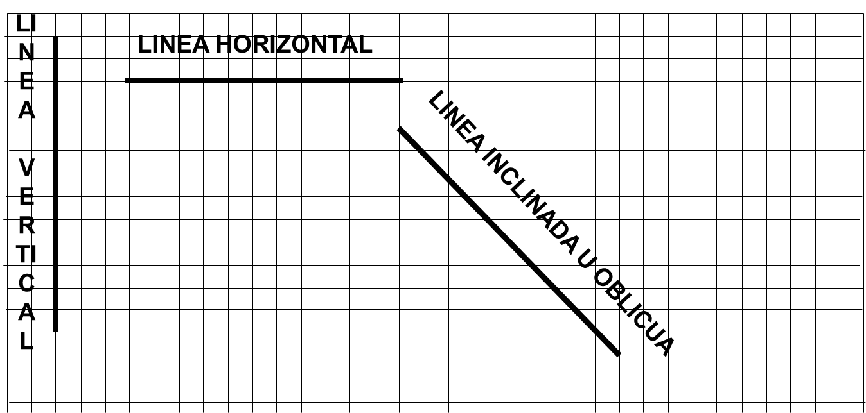
Los ejercicios que veremos a continuación son la base de las proyecciones. Si los aprendemos bien, resolveremos con facilidad cualquier ejercicio.
Trataremos de resolverlos en papel cuadriculado, pero su resolución vale para papel liso.
El primer ejercicio es UN PUNTO EN EL ESPACIO.
RECORDAR: en el cuadriculado trabajamos a pulso.

Slide 4
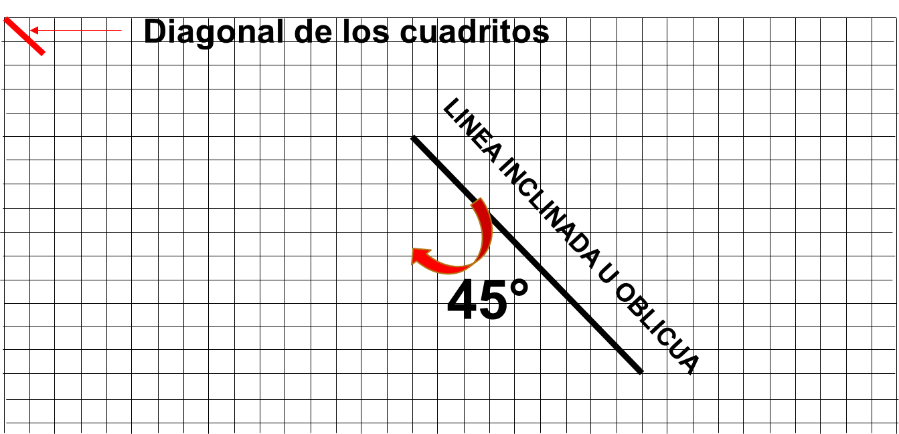
La línea inclinada u oblicua se traza siguiendo la diagonal de los cuadritos, o sea a 45°.

Slide 5
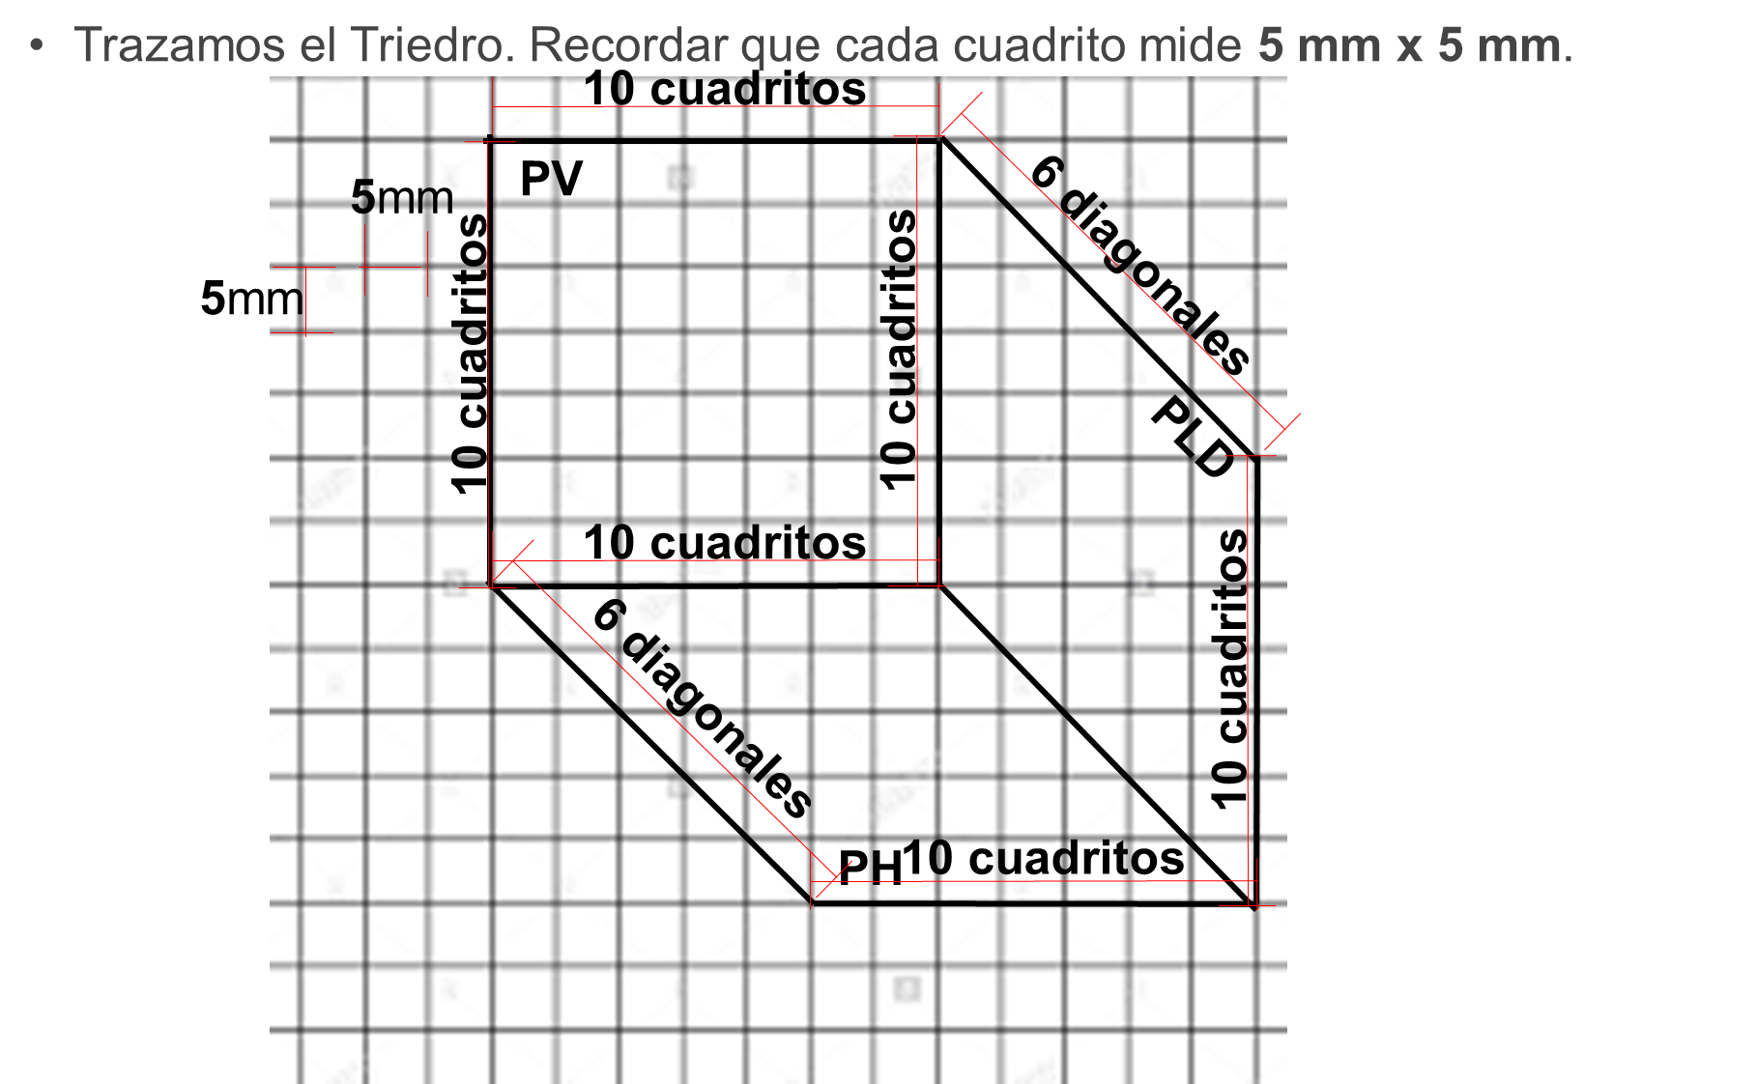

Slide 6
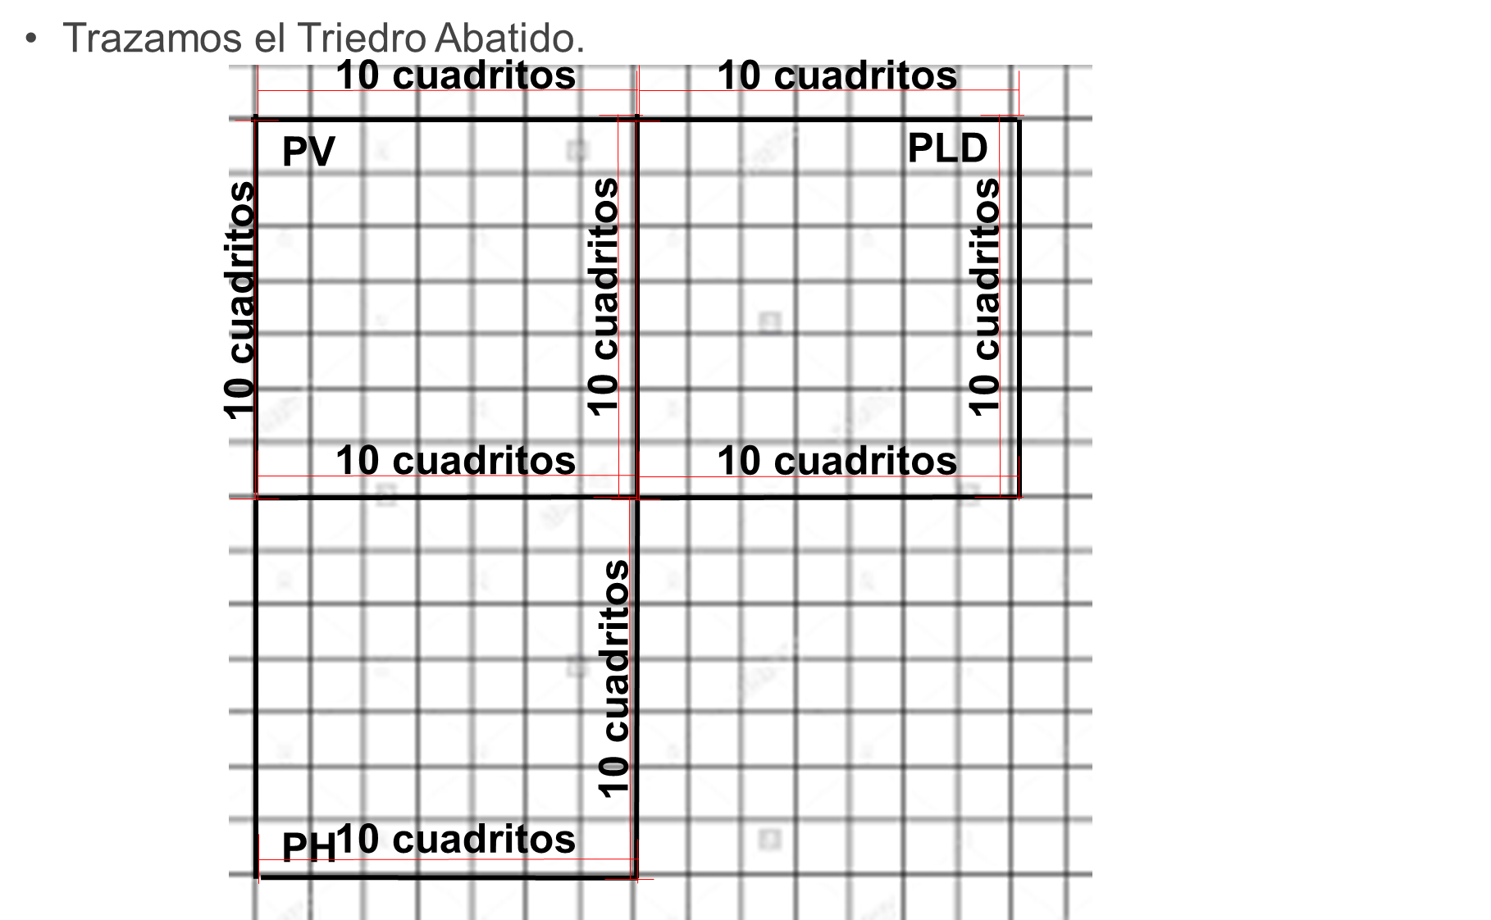

Slide 7
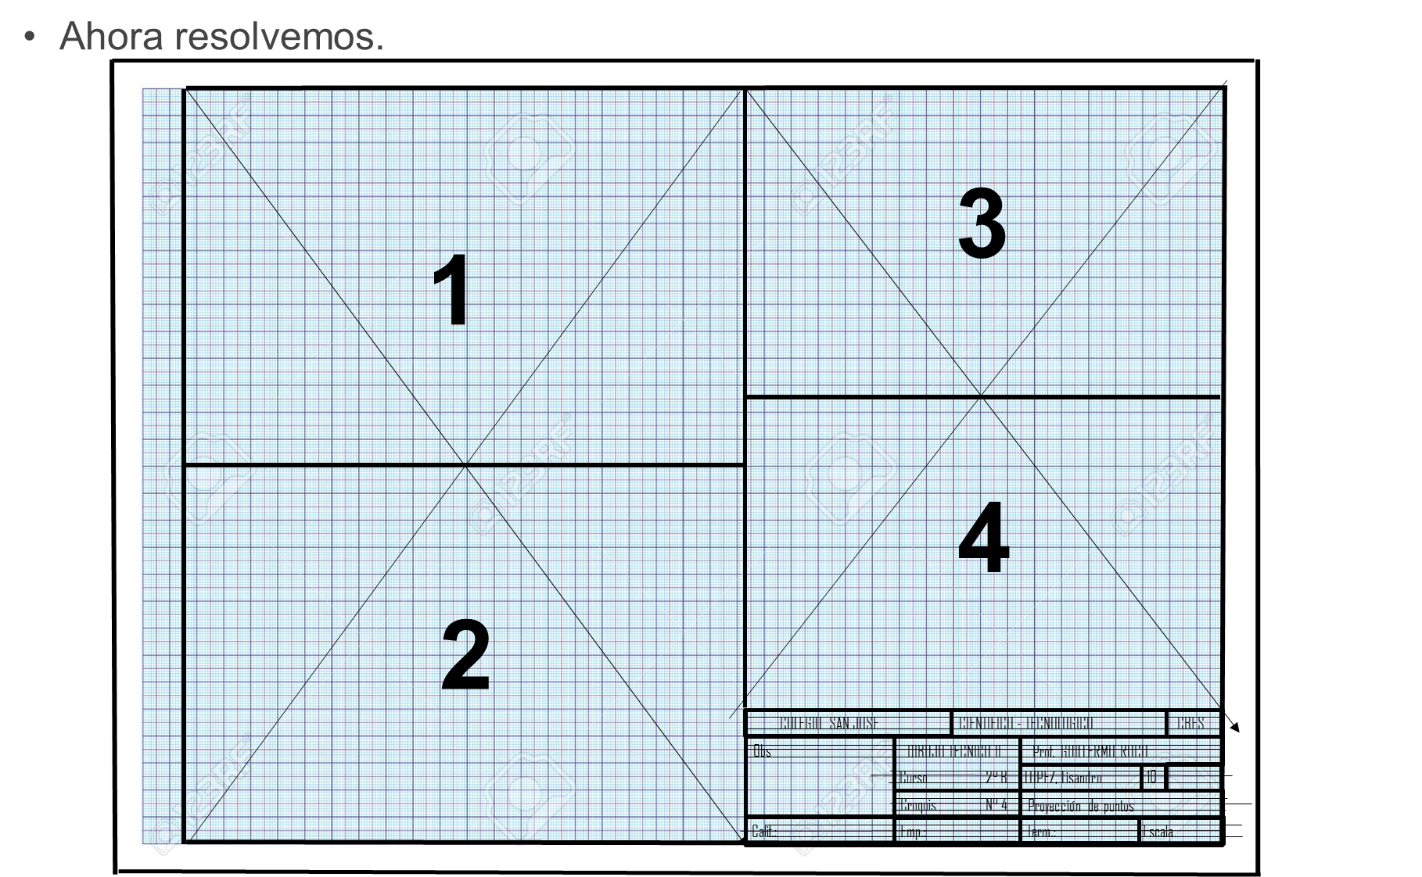

Slide 8
PROYECCION DE UNA FIGURA EN EL ESPACIO
EJERCICIOS
A, B, C en el espacio.
A, B, C; A en PH; B en PV; C en PLD.
A, B, C; A – B en PH; C en PLD.
A, B, C; A en PV; B - C en PLD

